Slide 1
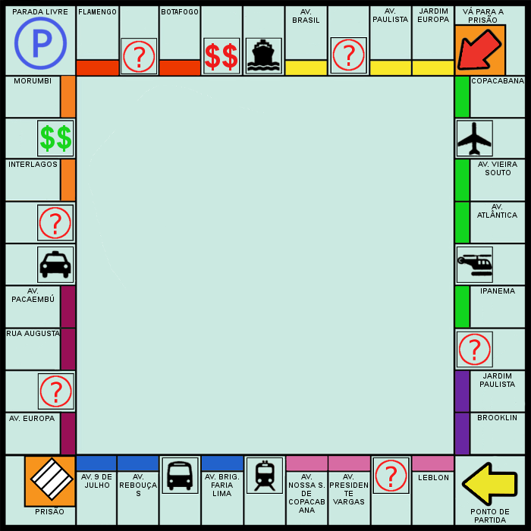


Mensagens aos jogadores
Lançar Dados
Saldos
Breno: 2500
Daniel: 4000
Tulio: 1600
Carta
Propriedades da carta
Exibir
Propriedades
Ipanema...

